Slide 1



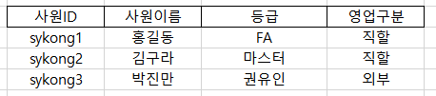


메뉴는 설계관리 밑에 넣어주세요
프로젝트 관리
프로젝트 등록
고객명
$$∇$$
검색
고객 선택
프로젝트 등록
고객 검색
검색
고객 리스트
고객선택
고객명(고객번호)
검색
영업담당자
사원이름(사원ID)
검색
상담일
행클릭 선택
컨설팅 상품
검색
닫기
컨설팅 분야
$$∇$$
사원 선택
등록
취소
사원 검색
검색
사원 리스트
행클릭 선택
닫기

Slide 2
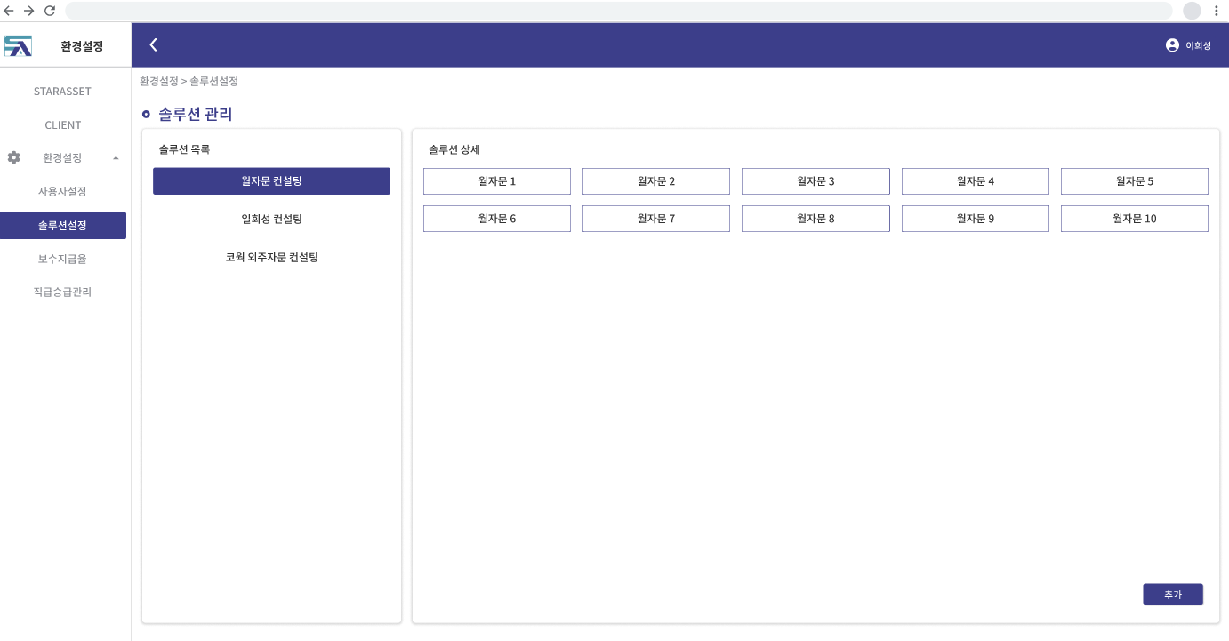


컨설팅 상품 관리
요거는 위에 만든 프로젝트 관리 밑에 넣어주세요
컨설팅 상품 관리
컨설팅 상품 등록
컨설팅 Type
월자문 컨설팅
$$∇$$
컨설팅 상품명
컨설팅 내용
등록
취소

